Slide 1
تقرير عن ..........
اسم الطالب .......
BRAND
AWARD
الصف .........

Slide 2
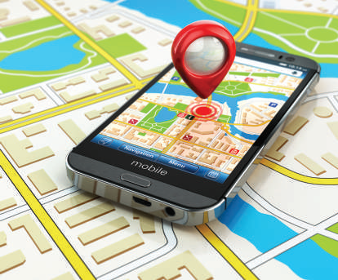
(GPS)نظام تحديد المواقع العالمي
يحتاج الإنسان أثناء السفر إلى مساعدة لتحديد الأماكن السياحية و المراكز التجارية .
و بفضل تطور تكنولوجيا الفضاء , استطاع الإنسان تحديد المواقع و التوقيت من دون الحاجة إلى الخرائط الورقية أو للآخرين
ما التطبيق الذّي يوفِّر هذه الخدمة لك مجاناً ؟
الوحدة
العلوم المتكاملة
نظام تحديد المواقع العالمي

Slide 3
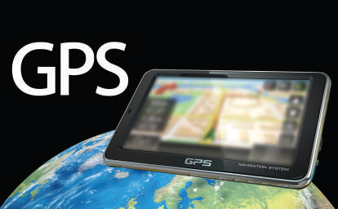
)Global Position System) : GPS
أي نظام تحديد المواقع الجغرافية
عدد الأقمار الصناعية المخصّصة لهذا النظام 24 قمراً صناعيّاً تدور حول الأرض في ستّة مدارات , و توجد محطة التَّحكم الرئيسة للنّظام في ولاية كولورادو الأمريكية , ويتبعها خمس محطَّات أخرى حول العالم
الوحدة
العلوم المتكاملة
نظام تحديد المواقع العالمي

Slide 4
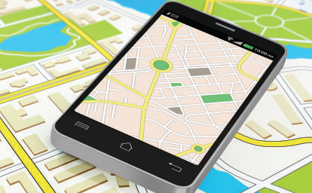
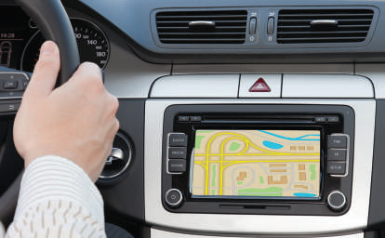
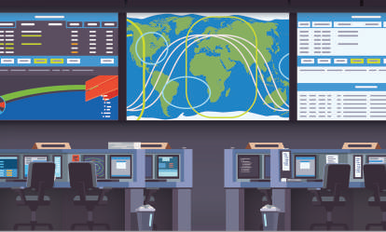
العالَمُ قريب منَّا
GPS تندرج تطبيقات النظام العالمي لتحديد المواقع
ضمن خمس فئات :
* الموقع
* التوقيت
* الانتقال من موقع إلى آخر
* التَّتبَّع ( الطائرات و السفن لحمايتها )
* رسم الخرائط ( إنشاء خرائط للعالم )
الوحدة
العلوم المتكاملة
نظام تحديد المواقع العالمي

